Slide 1
第11章 磁盘与文件
主讲教师：曲明成
电 话： 15645102418
E-mail： qumingcheng@126.com
哈工大计算学部-智能软件中心

Slide 2
第11章 磁盘与文件
主要内容
11.1 磁盘结构
11.2 磁盘调度(IO子系统）
11.3 磁盘编址
11.4 磁盘分区
11.5 磁盘高速缓存与阵列
11.6 文件概念及实现方法

Slide 3
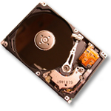
认识计算机外设与计算机!
CPU-内存总线
图形控制器
总线控制器
PCI总线
IDE控制器
对我们来说，磁盘无疑是最重要的设备，我们下载的电影放在这里，我们写的论文也放在这里…

Slide 4
11.1 磁盘结构
首先需要了解磁盘!

Slide 5
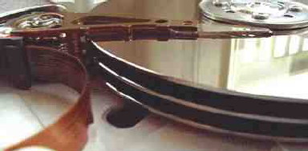
认识一下磁盘

Slide 6
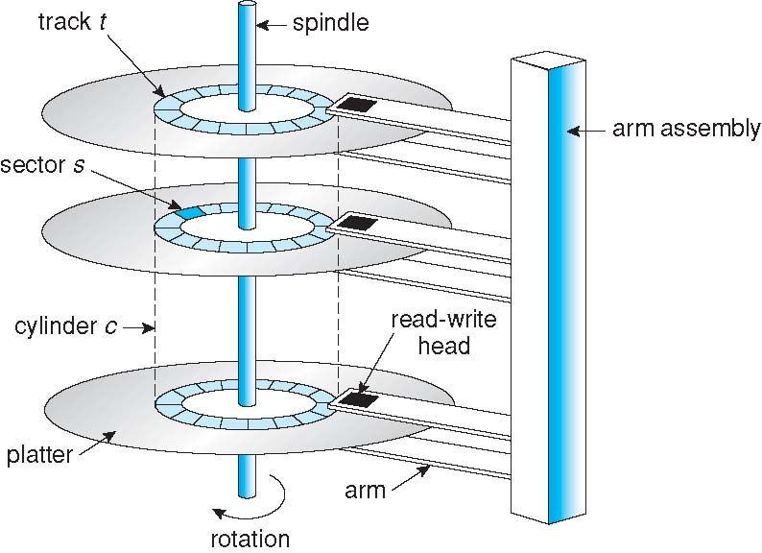
认识一下磁盘
磁道t
转轴
机械臂杆
扇区s
柱面c
读写磁头
盘片高速旋转产生气流非常强，足以使磁头托起，并与盘面保持一个微小的距离。
磁盘面
现在的水平已经达到 0.005μm～0.01μm，这只是人类头发直径的千分之一。
磁臂
旋转
Notes:
盘片旋转产生的气流相当强，足以使磁头托起，并与盘面保持一个微小的距离。这个距离越小，磁头读写数据的灵敏度就越高，当然对硬盘各部件的要求也越 高。早期设计的磁盘驱动器使磁头保持在盘面上方几微米处飞行。稍后一些设计使磁头在盘面上的飞行高度降到约0.1μm～0.5μm，现在的水平已经达到 0.005μm～0.01μm，这只是人类头发直径的千分之一。

Slide 7
认识一下磁盘
画一个示意图:
所以，磁盘被称为块设备!
盘面
扇区是磁盘的寻址单位、访问单位
看看俯视图:
磁盘的数据单位是扇区
扇区
扇区大小：512字节
磁道
扇区的大小是传输时间和碎片浪费的折衷

Slide 8
磁盘的I/O
分析磁盘I/O的重点在于第2步!
(2)
总线控制器
(1)
让我们仔细想想磁盘如何读/写1一个字节?
(3)
IDE控制器
磁道
内存缓存
读出了一个字节
写(修改)一个字节
磁盘I/O: 缓存队列 → 控制器 →寻道 →旋转 → 传输!

Slide 9
磁盘I/O的分析
磁道
整理磁盘I/O的过程：
扇区
Head
磁盘控制器
进程
磁盘
请求队列
前两项可以忽略!
我们最关心的磁盘什么时候读/写完?
磁盘访问延迟 = 队列时间 + 控制器时间 + 寻道时间 + 旋转时间 + 传输时间
12 ms to 8 ms
(半周): 8 ms to 4 ms
约0.25ms
关键所在: 最小化寻道时间和旋转延迟!

Slide 10
I/O过程是解开许多磁盘问题的钥匙
分析磁盘扇区尺寸：
前两项可以忽略!
磁盘访问延迟 = 队列时间 + 控制器时间 + 寻道时间 + 旋转时间 + 传输时间
12 ~ 8 ms
8 ~ 4 ms
约0.25ms
扇区尺寸为1 byte：没有碎片；传输速度百字节 /秒
扇区尺寸1 KByte：平均碎片0.5K；传输x KByte/秒
扇区尺寸1 MByte：平均碎片0.5M；传输x Mbyte/秒
空间利用率
传输速度
如何优化磁盘读写时间：寻道、旋转两个方面？
扇区大小

Slide 11
I/O过程是解开许多磁盘问题的钥匙
磁盘调度：
前两项可以忽略!
磁盘访问延迟 = 队列时间 + 控制器时间 + 寻道时间 + 旋转时间 + 传输时间
12 ms to 8 ms
8 ms to 4 ms
约0.25ms
多个磁盘访问请求出现在请求队列怎么办?
调度
调度的目标是什么? 调度时主要考察什么?
目标当然是平均访问延迟小!
寻道时间是主要矛盾!
一直高速旋转无法控制
磁盘调度: 输入多个磁道请求，给出服务顺序!

Slide 12
11.2 磁盘调度
磁盘读写请求频繁发生， 如何尽快响应？
如何优化磁盘读写时间：寻道、旋转两个方面

Slide 13
FCFS磁盘调度
130+146+85+108+110+59+2=640
最直观、最公平的调度：
FCFS: 磁头共移动640磁道!
一个实例: 磁头开始磁道位置=53；
请求队列磁道=98, 183, 37, 122, 14, 124, 65, 67
14
0
37
53
65
67
98
122
124
183
199
在移动过程中把经过的请求处理了?!
183-53=130
183-37=146
122-37=85
磁头在长途奔袭!
124-14=110
122-14=108
124-65=59
67-65=2

Slide 14
SSTF磁盘调度
Shortest-seek-time First最短寻道时间优先：
继续该实例: 磁头开始位置=53；
请求队列=98, 183, 37, 122, 14, 124, 65, 67
14
0
37
53
65
67
98
122
124
183
199
SSTF: 磁头共移动236(14+53+169)磁道，要少很多!
如果在处理183之前又来一些中间磁道的请求，则…
SSTF存在饥饿问题

Slide 15
SCAN磁盘调度(扫描/电梯算法)
SSTF+中途不回折：每个请求都有处理机会
继续该实例: 磁头开始位置=53；
请求队列=98, 183, 37, 122, 14, 124, 65, 67
14
0
37
53
65
67
98
122
124
183
199
SCAN: 磁头共移动53+183=236磁道，和SSTF一样!
这些请求的等待时间较长，只因所在方向不够幸运!
根据其特征，SCAN也被称为电梯算法!
SCAN导致延迟不均

Slide 16
C-SCAN磁盘调度
SCAN+直接移到另一端：两端请求都能很快处理
继续该实例: 磁头开始位置=53；
请求队列=98, 183, 37, 122, 14, 124, 65, 67
14
0
37
53
65
67
98
122
124
183
199
CSCAN中的Circular是环的意思!
CSCAN: 磁头共移动53+199+134磁道!
其中199会较快!
14→0(183→199)
没有必要

Slide 17
C-LOOK磁盘调度
CSCAN+看一看：前面没有请求就回移
继续该实例: 磁头开始位置=53；
请求队列=98, 183, 37, 122, 14, 124, 65, 67
14
0
37
53
65
67
98
122
124
183
199
C-LOOK是比较合理的缺省算法
操作系统中所有的算法都要因地制宜!

Slide 18
C-LOOK磁盘调度
继续该实例: 磁头开始位置=53；
请求队列=98, 183, 37, 122, 14, 124, 65, 67
14
0
37
53
65
67
98
122
124
183
199
98, 183, 37, 122, 14, 124, 65, 67
柱面
1）磁道请求队列有序生成
2）新磁道请求插入队列满足：
时间
Head
Rear
C[i+1]<X<c[i]或者X>C[i+1]>c[i]
53-37-14- 183-124-122-98-67-65
Notes:
C[i+1]<X<c[i],或者X>C[i+1]>c[i]

Slide 19
11.3 磁盘编址
如何管理磁盘， 首先对磁盘的扇区进行编号！
出厂的磁盘需要低级格式化(物理格式化)： 将连续的磁性记录材料分成物理扇区
扇区 = 头 + 数据区 + 尾
头、尾中包含只有磁盘控制器能识别的扇区号码和纠错码等信息
什么是磁盘的逻辑格式化？
第12章 文件系统！

Slide 20
认识一下磁盘
数据的格式
Synch：具有特定的位图像，作为该字段的分界符；
Track：磁道号 Head：磁头号
Sector：扇区号 CRC：段校验
磁盘的物理格式化

Slide 21
I/O过程是解开许多磁盘问题的钥匙
柱面!
磁盘寻址：对于内存，我们往往更关心存放内容的地址
磁臂
实际上就是扇区怎么编址?
显然这个地址是(盘面 + 磁道 + 扇区)
寻道和旋转费时多 ⇒ 花最少时间访问最多扇区的方案: 磁臂不动、磁盘旋转一周，访问磁头遇到的所有扇区。
让这些扇区的编址邻近:因为局部性!
扇区编址(1): CHS(Cylinder/Head/Sector)
扇区编址(2): 扇区编号（Logical Block Addressing LBA)

Slide 22
扇区编号—现代磁盘的常见寻址方式
整个磁盘
柱面编号c(0≤c≤C-1)
柱面0
柱面1
…
柱面C-1
磁臂
1）S每个磁道包含扇区数，A%S为扇区s
2）A/S完整的磁道数，一个柱面包含H个磁道，[A/S]%H得到磁道
3）H*S一个柱面包含的扇区数，A/(H*S）得到柱面数
一个柱面
柱面内磁道(磁头)编号h(0≤h≤H-1)
磁道0
磁道1
…
磁道H-1
体现了局部性!
一个磁道
扇区编号，按照(C,H,S)将扇区形成一维扇区数组，数组索引就是扇区编号
磁道内扇区编号s(0≤s≤S-1)
扇区0
扇区1
…
扇区S-1
某扇区(c,h,s)编号A = c*H*S + h*S + s 扇区总数 = C*H*S
已知A，则 s = A%S；h = [A/S]%H；c = [A/(H*S)]
Notes:
直接用A = c*H*S + h*S + s 代入。%取余数，[]取整数。
1）S每个磁道包含扇区数，A%S为扇区s
2）A/S完整的磁道数，一个柱面包含H个磁道，[A/S]%H得到磁道。
3）H*S一个柱面包含的扇区数，A/(H*S）得到柱面数

Slide 23
扇区编号—现代磁盘的常见寻址方式
chs(Cylinder/Head/Sector)模式
以前, 硬盘的容量还非常小, 采用与软盘类似的结构生产硬盘.
也就是硬盘盘片的每一条磁道都具有相同的扇区数
由此产生了所谓的3D参数 (Disk Geometry).：
柱面数(Cylinders),磁头数(Heads), 扇区数(Sectors per track),以及相应的寻址方式.

Slide 24
扇区编号—现代磁盘的常见寻址方式
chs(Cylinder/Head/Sector)模式
磁头数(Heads) 表示硬盘总共有几个磁头,也就是有几面盘片, 最大为 256 (用 8 个二进制位存储);
柱面数(Cylinders) 表示硬盘每一面盘片上有几条磁道, 最大为 1024(用 10 个二进制位存储);
扇区数(Sectors per track) 表示每一条磁道上有几个扇区, 最大为63 (用 6 个二进制位存储).
每个扇区一般是 512个字节；
所以磁盘最大容量为:
256 * 1024 * 63 * 512 / 1048576 = 8064 MB

Slide 25
扇区编号—现代磁盘的常见寻址方式
chs(Cylinder/Head/Sector)模式
这种方式会浪费很多磁盘空间 (与软盘一样)
为了进一步提高硬盘容量, 产生了等密度结构硬盘，外圈磁道的扇区比内圈磁道多.
采用这种结构后, 硬盘不再具有实际的3D参数, 寻址方式也改为线性寻址, 即以扇区为单位进行寻址
为了与使用chs寻址的兼容 (如使用BIOS Int13H接口的软件), 在硬盘控制器内部安装了一个地址翻译器, 由它负责将老式3D参数翻译成新的线性参数.

Slide 26
IDE硬盘控制器的寄存器
有一组命令寄存器组(Task File Registers)， I/O的端口地址为1F0H~1F7H
1F2H 扇区计数寄存器 1F3H 扇区号，或LBA块地址0~7 1F4H 柱面数低8位，或LBA块地址8~15 1F5H 柱面数高8位，或LBA块地址16~23 1F6H 驱动器/磁头，或LBA块地址24~27 1F7H 状态寄存器 命令寄存器
CHS或LBA在磁头寄存器中指定

Slide 27
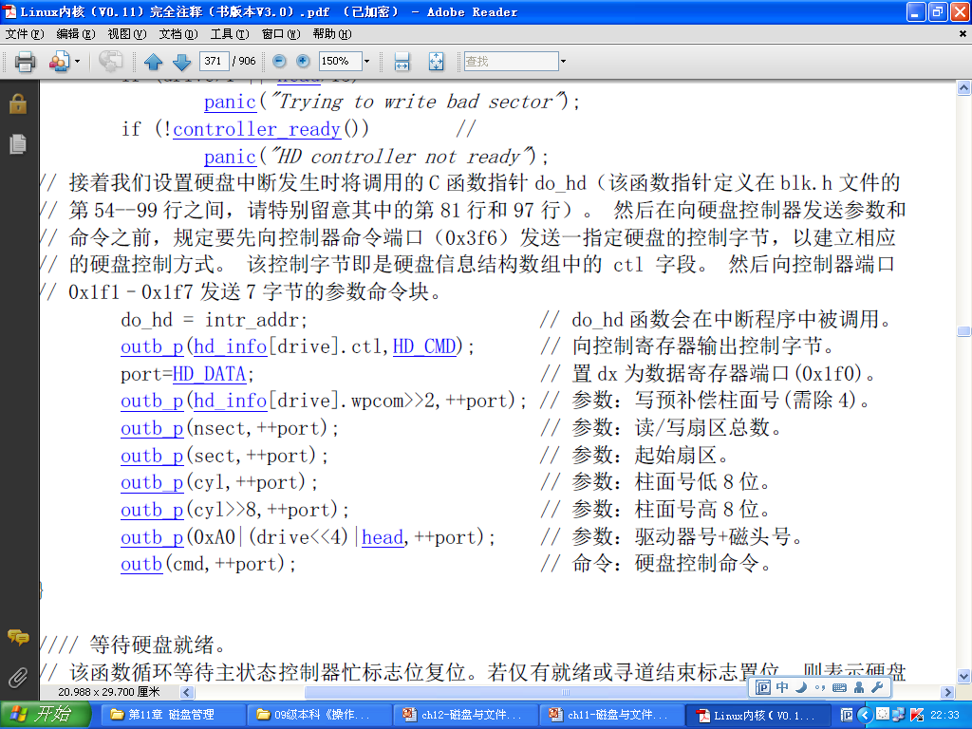
想一想……磁盘驱动应如何实现？
Linux 0.11下实现磁盘读写驱动片段
Notes:
驱动器号：多个驱动器，软盘、光盘、磁盘

Slide 28
磁盘速度与内存速度的差异
1)磁盘往往不是严格按需读取，而是每次都会预读，即使只需要一个字节，磁盘也会从这个位置开始，顺序向后读取一定扇区长度的数据放入内存。
2)这样做的理论依据是计算机科学中著名的局部性原理：当一个数据被用到时，其附近的数据也通常会马上被使用。
如何优化磁盘读写时间：寻道、旋转两个方面

Slide 29
回忆：虚拟内存中程序优化
虚拟内存：按需调页与页面置换。
如何优化提升程序的性能？经常访问的放在一起，被唤出的概率降低，从磁盘读取速度快。
对代码来说，紧凑的代码也往往意味着接下来执行的代码更大可能就在相同的页或相邻页。根据时间locality特性，程序90%的时间花在了10%的代码上。如果将这10%的代码尽量紧凑且排在一起，被换出的概率降低，从磁盘读取速度快。
对数据来说，尽量将那些会一起访问的数据放在一起。这样当访问这些数据时，因为它们在同一页或相邻页，只需要一次调页操作即可完成；反之，如果这些数据分散在多个页（更糟的情况是这些页还不相邻），那么每次对这些数据的整体访问都会引发大量的缺页错误，从而降低性能。

Slide 30
进程I/O整个过程贯穿
获得编号是使用磁盘的关键!
第1步：得到要访问的扇区编号； 得到读盘的目标(或写盘的源)内存地址
算法输入!
第2步：将扇区编号和内存地址写给DMA；然后阻塞进程
查手册、写端口!
第3步：DMA处理完成后中断CPU；中断处理程序唤醒阻塞进程
编写中断处理程序!
第4步：进程继续…

Slide 31
页面置换（Swap）?

Slide 32
请求调页—页面置换
磁盘
页错误处理程序
页表
(3)
(2)
(1)
i
load [addr]
(6)
(5)
(4)
交换出去
物理内存
交换出去的页面放在哪里?

Slide 33
交换分区
交换出去的页面显然要写到磁盘上
问题的关键是写到磁盘的什么位置?
如果是代码段和数据段，直接写到文件中？
如果是堆栈段呢?
创建一个文件吗?
应该是直接“页面 ↔ 扇区”
变成了页面 ↔ 文件 ↔ 扇区映射关系，显然是低效的
页表条目 (Page Table Entry)PTE
为提高效率，这部分磁盘不存文件，直接用扇区号寻址。(交换分区)
换出地址
P=0
这样使用的磁盘称为生磁盘(raw disk)

Slide 34
回忆：Intel x86的分页硬件
Intel x86结构的PTE
页框号(物理页号)ppn
保留
0
L
D
A
PCD
PWT
U
W
P
31-12 ？
11-9
8
7
6
5
4
3
2
1
0
P--位0是存在（Present）标志
A--位5是已访问（Accessed）标志。
D--位6是页面已被修改（Dirty）标志。
R/W--位1是读/写（Read/Write）标志。
可以存到页框号的位置
换出到SWAP分区后地址存到哪里？
Notes:
P--位0是存在（Present）标志，用于指明表项对地址转换是否有效。P=1表示有效；P=0表示无效。在页转换过程中，如果说涉及的页目录或页表的表项无效，则会导致一个异常。如果P=0，那么除表示表项无效外，其余位可供程序自由使用，如图4-18b所示。例如，操作系统可以使用这些位来保存已存储在磁盘上的页面的序号。
R/W--位1是读/写（Read/Write）标志。如果等于1，表示页面可以被读、写或执行。如果为0，表示页面只读或可执行。当处理器运行在超级用户特权级（级别0、1或2）时，则R/W位不起作用。页目录项中的R/W位对其所映射的所有页面起作用。
U/S--位2是用户/超级用户（User/Supervisor）标志。如果为1，那么运行在任何特权级上的程序都可以访问该页面。如果为0，那么页面只能被运行在超级用户特权级（0、1或2）上的程序访问。页目录项中的U/S位对其所映射的所有页面起作用。
A--位5是已访问（Accessed）标志。当处理器访问页表项映射的页面时，页表表项的这个标志就会被置为1。当处理器访问页目录表项映射的任何页面时，页目录表项的这个标志就会被置为1。处理器只负责设置该标志，操作系统可通过定期地复位该标志来统计页面的使用情况。
D--位6是页面已被修改（Dirty）标志。当处理器对一个页面执行写操作时，就会设置对应页表表项的D标志。处理器并不会修改页目录项中的D标志。
AVL--该字段保留专供程序使用。处理器不会修改这几位，以后的升级处理器也不会。
对于匿名页面映射，此时页表项已经指向了swap分区，页面从swap分区换入，并建立映射，重新放入active_list。
对于文件页面映射，此时页表项为空，页面从硬盘分区换入，并建立，重新放入active_list。

Slide 35
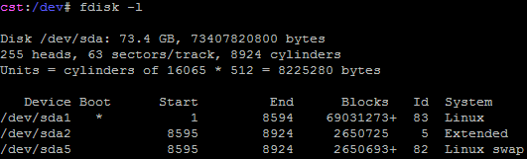

Linux交换分区
安装Linux时，需创建一硬盘分区作为交换分区
fdisk命令可以查看分区信息
因为交换分区要和内存不断交换，所以是动态变化的
swap分区的大小通常是内存大小的两倍

Slide 36
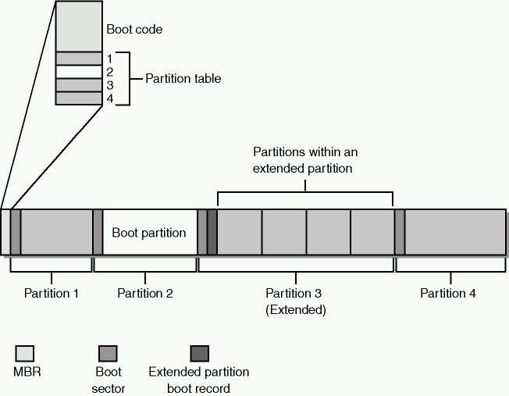
11.4 磁盘分区
Example hard disk layout

Slide 37
11.4 磁盘分区
物理盘以扇区(一般为512字节)为单位 进行编址，它是硬盘读写的基本单位
一块硬盘从逻辑上可以理解为连续的一 维扇区序列
Example hard disk layout

Slide 38
11.4 磁盘分区
整个硬盘的第1个扇区
存储着“主引导记录（MBR）”：
<1>引导可执行代码
<2>硬盘基本分区表（主分区）
最多包含4个基本分区位置信息
Example hard disk layout

Slide 39
11.4 磁盘分区
除了第1个扇区之外，其余扇区可以 划分为至多4个基本分区（主分区）
每个分区的第1个扇区预留，可以作 为引导扇区
Example hard disk layout
Notes:
主分区： 也叫引导分区，最多可能创建4个，当创建四个主分区时候，就无法再创建扩展分区了，当然也就没有逻辑分区了。主分区是独立的，对应磁盘上的第一个分区，“一般”就是C盘。在Windows系统把所有的主分区和逻辑分区都叫做“盘”或者“驱动器”，并且把所有的可存储介质都显示为操作系统的“盘”。因此，从“盘”的概念上无法区分主分区和逻辑分区。并且盘符可以在操作系统中修改，这就是要加上“一般”二字的原因。
扩展分区： 除了主分区外，剩余的磁盘空间就是扩展分区了，扩展分区是一个概念，实际上是看不到的。当整个硬盘分为一个主分区的时候，就没有了扩展分区。
逻辑分区： 在扩展分区上面，可以创建多个逻辑分区。逻辑分区相当于一块存储截止，和操作系统还有别的逻辑分区、主分区没有什么关系，是“独立的”。
活动分区： 就是当前活动的、操作系统可以启动的分区。

Slide 40
11.4 磁盘分区
扩展分区除第1个扇区外的其他部分还 可以看做一个硬盘，继续分区
这样的分区可以无限制地重复进行，直 到硬盘划分完成为止
Example hard disk layout

Slide 41
11.4 磁盘分区
概念
扇区 － 物理盘存储空间基本编址单位，一般为512字节
主引导记录MBR － 硬盘的第1个扇区的内容，
含引导代码和主分区表
分区 － 硬盘中可以作为逻辑盘管理的一组扇区集合
可扩展分区－ 可以继续划分成“分区”的硬盘分区
引导（活动）分区 － 标记有可引导标记的硬盘分区，
这种分区有引导扇区和引导文件
引导扇区 － 引导分区的第1个扇区
Example hard disk layout
Notes:
在Windows 7 和 Windows vista中系统自带的分区工具要分出3个主分区后才能有逻辑分区选项，如果只要一个主分区建议用pe系统或其它分区工具！
在MBR分区表中最多4个主分区或者3个主分区+1个扩展分区，也就是说扩展分区只能有一个，然后可以再细分为多个逻辑分区。[
MBR由三部分构成： 1．主引导程序代码，占446字节 2．硬盘分区表DPT，占64字节 3．主引导扇区结束标志AA55H
系统在分区时，各分区都不允许跨柱面，即均以柱面为单位，这就是通常所说的分区粒度。

Slide 42
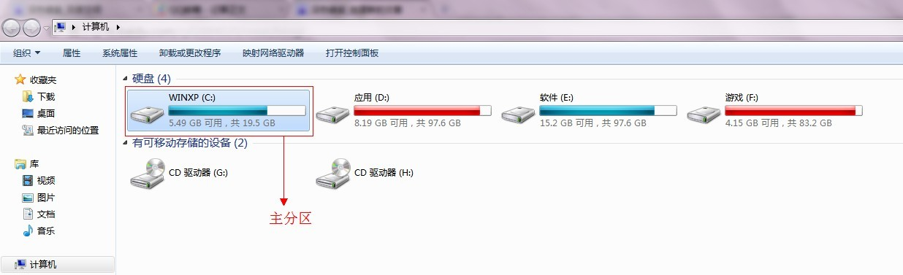
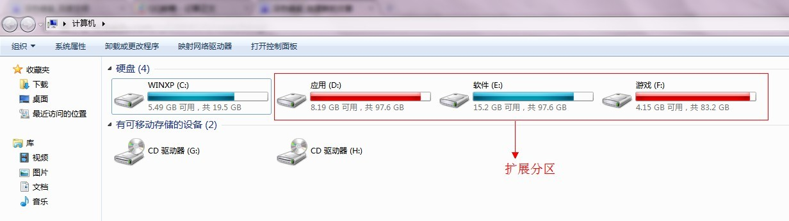
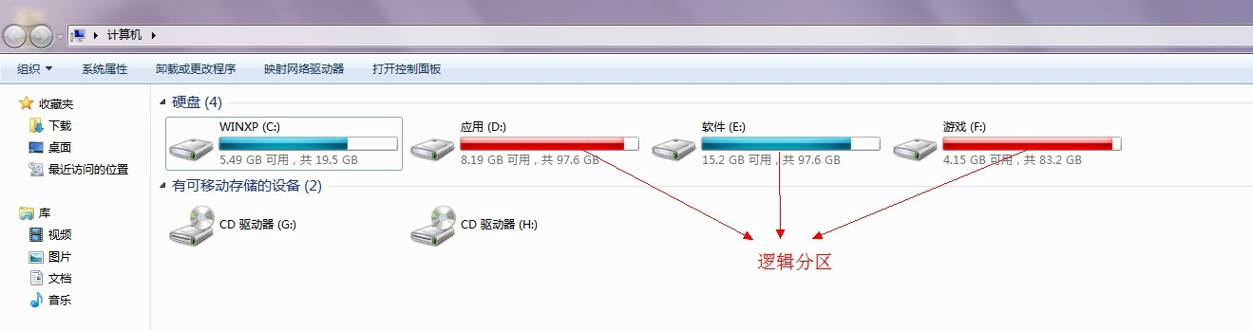
11.4 磁盘分区
在MBR分区表中最多4个主分区或者3个主分区+1个扩展分区，也就是说扩展分区只能有一个，然后可以再细分为多个逻辑分区。
MBR由三部分构成： 1．主引导程序代码，占446字节 2．硬盘分区表DPT，占64字节 3．主引导扇区结束标志AA55H
系统在分区时，各分区都不允许跨柱面，即均以柱面为单位，这就是通常所说的分区粒度。
主引导程序功能：
1)扫描分区表查找活动分区（安装了操作系统的分区）
2)寻找活动分区的起始扇区
3)将活动分区的引导扇区读到内存
4)执行引导扇区的运行代码
Notes:
在Windows 7 和 Windows vista中系统自带的分区工具要分出3个主分区后才能有逻辑分区选项，如果只要一个主分区建议用pe系统或其它分区工具！
在MBR分区表中最多4个主分区或者3个主分区+1个扩展分区，也就是说扩展分区只能有一个，然后可以再细分为多个逻辑分区。
MBR由三部分构成： 1．主引导程序代码，占446字节 2．硬盘分区表DPT，占64字节 3．主引导扇区结束标志AA55H
系统在分区时，各分区都不允许跨柱面，即均以柱面为单位，这就是通常所说的分区粒度。
硬盘的0柱面、0磁头、1扇区称为主引导扇区（也叫主引导记录MBR），该记录占用 512个字节，它用于硬盘启动时将系统控制权转给用户指定的、在分区表中登记了某个操作系统分区。MBR的内容是在硬盘分区时由分区软件（如FDISK） 写入该扇区的，MBR不属于任何一个操作系统，不随操作系统的不同而不同，即使不同，MBR也不会夹带操作系统的性质，具有公共引导的特性。但安装某些多 重引导功能的软件或LINUX的LILO时有可能改写它；它先于所有的操作系统被调入内存并发挥作用，然后才将控制权交给活动主分区内的操作系统（下 图）。
MBR由三部分构成：
1．主引导程序代码，占446字节
2．硬盘分区表DPT，占64字节
3．主引导扇区结束标志AA55H
一、硬盘的主引导程序代码是从偏移0000H开始到偏移01BDH结束的446字节； 主引导程序代码包括一小段执行代码。启动PC 机时，系统首先对硬件设备进行测试，成功后进入自举程序INT 19H；然后读系统磁盘0柱面、0磁头、1扇区的主引导扇区MBR的内容到内存指定单元0：7C00 首地址开始的区域，并执行MBR程序段。
主引导代码实现下列功能：
1．扫描分区表查找活动分区；
2．寻找活动分区的起始扇区；
3．将活动分区的引导扇区读到内存；
4．执行引导扇区的运行代码。
如果主引导代码未完成这些功能，系统显示下列错误信息：
Invalid partition

Slide 43
1、磁盘高速缓存(Disk Cache)
11.5 磁盘高速缓存与阵列
（1）磁盘高速缓存的形式
逻辑上是磁盘、物理上是驻留在内存中的盘块
固定大小和可变大小
（2）数据交付方式
数据交付指将磁盘高速缓存中的数据传送给请求者进程
步骤：先查缓存、后查磁盘并更新缓存
方式：
数据交付
指针交付

Slide 44
11.5 磁盘高速缓存与阵列
（3）置换算法
最近最少
访问频率
可预见性
（4）周期性地写回磁盘

Slide 45
2、提高磁盘I/O速度的其它方法
11.5 磁盘高速缓存与阵列
提前读（预读）
延迟写
访问频率高的磁盘块放在替换队列的尾部，减少回写次数
优化物理块的分布
目的是减小磁头移动距离
簇分配方式：一个簇为多个连续的块（多个连续扇区组成逻辑块）
虚拟盘（RAM盘）
和磁盘高速缓存区别：虚拟盘由用户控制；磁盘高速缓存由系统控制。

Slide 46
廉价磁盘冗余阵列
11.5 磁盘高速缓存与阵列
还能优化读写速度吗？
廉价磁盘冗余阵列RAID（Redundant Arrays of Inexpensive Disk）：是利用一台磁盘阵列控制器，来统一管理和控制一组（几台到几十台）磁盘驱动器，组成一个高度可靠的、快速的大容量磁盘系统。
（1）并行交叉存取
磁盘并行交叉存取方式

Slide 47
11.5 磁盘高速缓存与阵列
廉价磁盘冗余阵列
（2）RAID技术及分级
通过把多个磁盘组织在一起，作为一个逻辑卷提供磁盘跨域功能。
通过把数据分成多个数据块，并行写入/读出多个磁盘，以提高访问磁盘的速度。
通过镜像或校验操作，提供容错能力。
RAID0 | 仅提供并行交叉存取。具有并行读写功能，提高了磁盘的I/O速度，但无冗余校验功能。
RAID1 | 提供磁盘镜像功能。具有并行读写功能，提高了磁盘的I/O速度，但磁盘的利用率仅50%。
RAID3 | 具有并行传输功能的磁盘阵列。用一台奇偶校验盘容错。
RAID5 | 具有独立传输功能的磁盘阵列。每个驱动区有自己独立的数据通道。无专门的校验盘，校验信息以螺旋方式分布在每个盘上。
RAID6 RAID7 | RAID6设有一个专用的、快速访问的异步校验盘。 RAID7是对RAID6的改进。所有盘都有较高的传输率及有一的性能

Slide 48

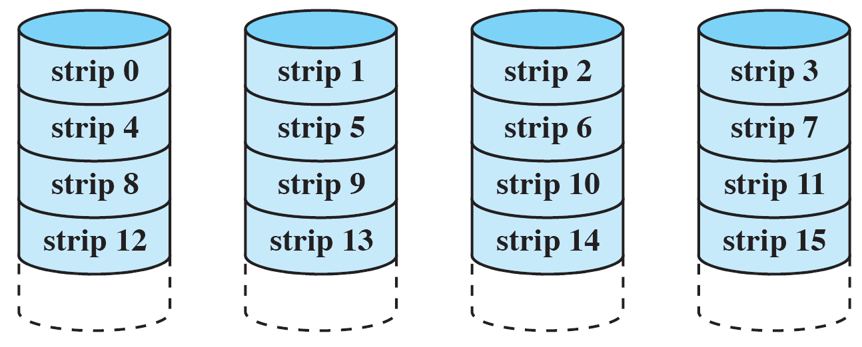
11.5 磁盘高速缓存与阵列
廉价磁盘冗余阵列
提供并行交叉存取；
能有效提高磁盘I/O速度；
无冗余校验功能，磁盘系统的可靠性差。

Slide 49
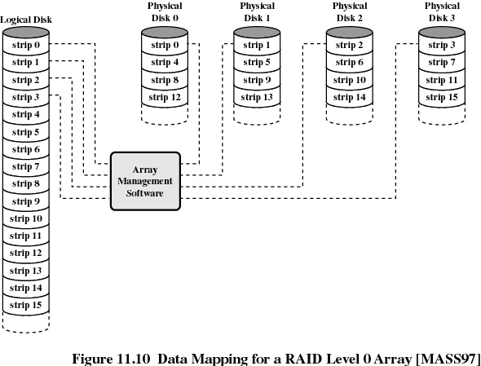
11.5 磁盘高速缓存与阵列
廉价磁盘冗余阵列

Slide 50

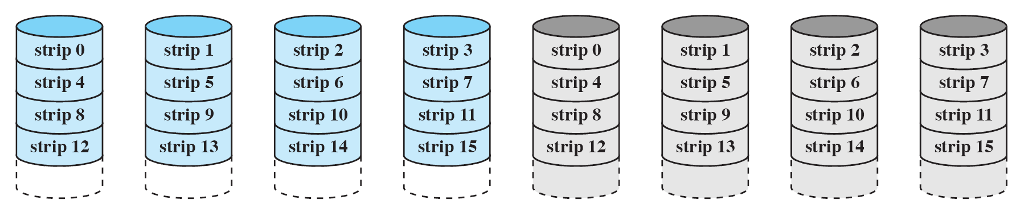
11.5 磁盘高速缓存与阵列
廉价磁盘冗余阵列
具有镜像功能；
具有并行读写功能，提高了磁盘的I/O速度，但磁盘的利用率仅50%。

Slide 51
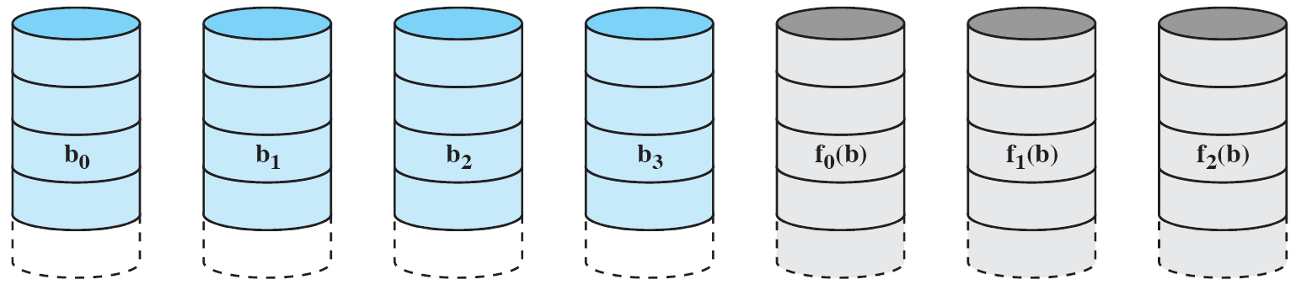
11.5 磁盘高速缓存与阵列
廉价磁盘冗余阵列
采用了早期的错误检测与修正技术----汉明码（Hamming Code ）校验技术进行即时数据校验，容错性较好；
一个硬盘在一个时间只存取一位的信息，但具有极高的数据传输率；
RAID 2 中的硬盘数量取决于所设定的数据存储宽度；
系统成本极高，对冗余的数据传输率要求较高。
注：汉明码的数量与数据位的数量之间比例公式为，2^{P}≥P+D+1，P 代表汉明码的个数，D 代表数据位的个数

Slide 52
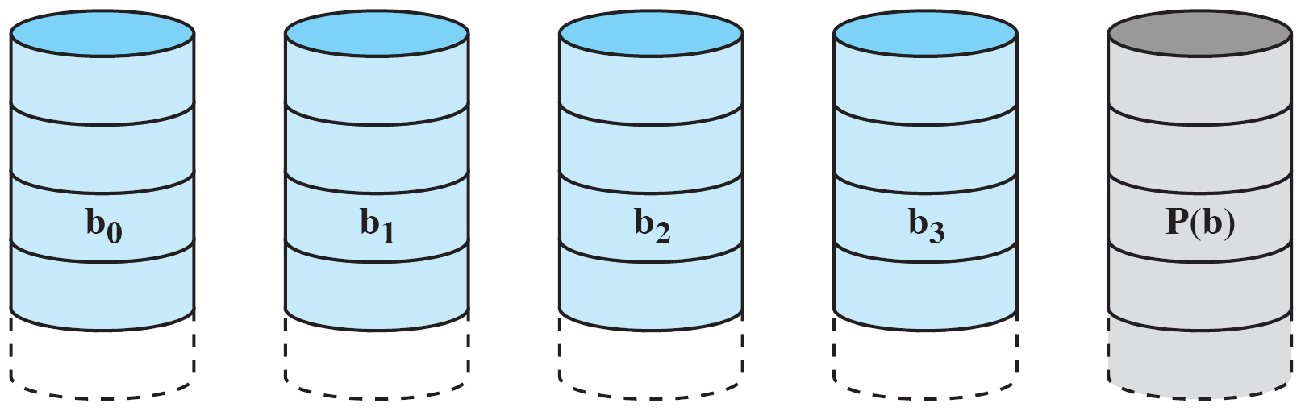
11.5 磁盘高速缓存与阵列
廉价磁盘冗余阵列
具有并行传输功能的磁盘阵列；
用一台奇偶校验盘容错；
磁盘利用率为（N-1）/N；
常用于科学计算和图像处理。

Slide 53
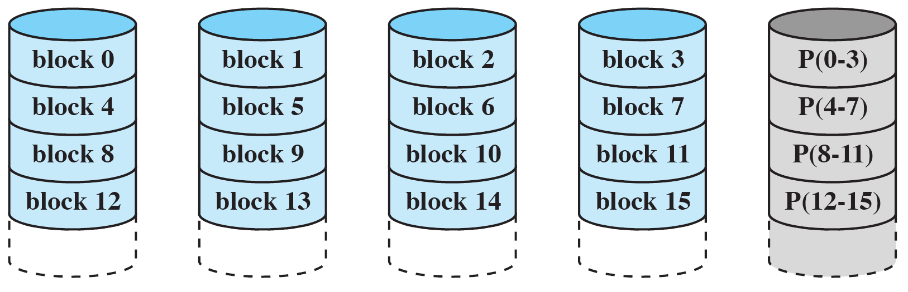
11.5 磁盘高速缓存与阵列
廉价磁盘冗余阵列
独立的数据硬盘与共享的校验硬盘；
按数据块为单位进行存储；
在不同硬盘上的同级数据块也都通过XOR 进行校验，结果保存在单独的校验盘；
相对较高的读取传输率，极差的写入传输率（在写入时要等一个硬盘写完后才能写一下个，并且还要写入校验数据）。

Slide 54
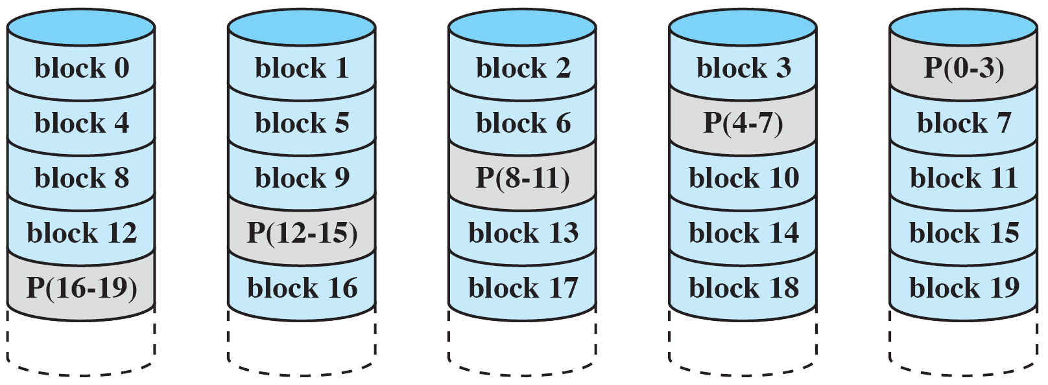
11.5 磁盘高速缓存与阵列
廉价磁盘冗余阵列
具有独立传输功能的磁盘阵列；
每个驱动区有自己独立的数据通道；
无专门的校验盘，校验信息以螺旋方式分布在每个盘上；
常用于I/O较频繁的事务处理。

Slide 55
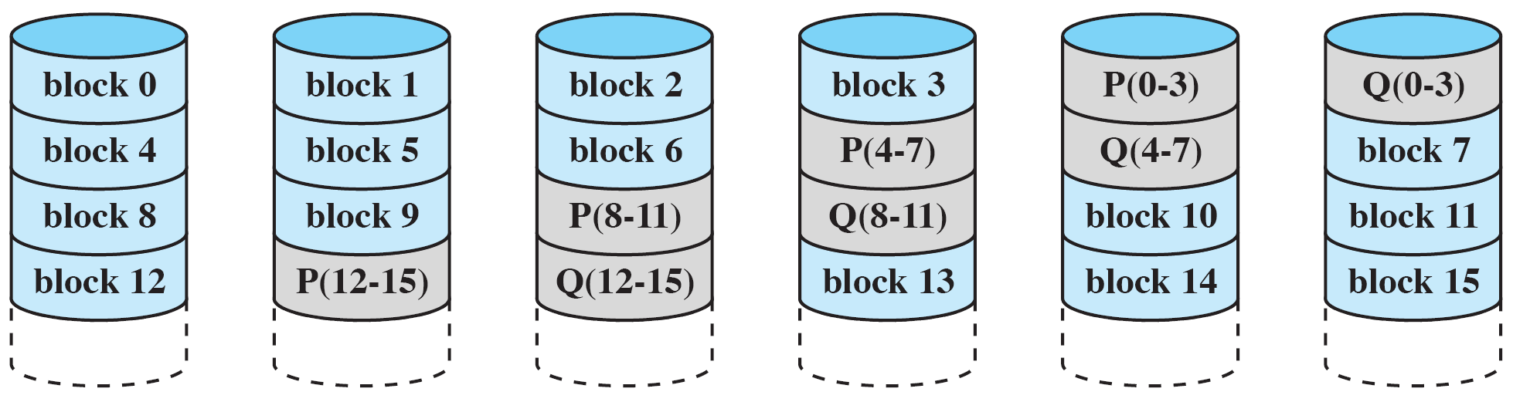
11.5 磁盘高速缓存与阵列
廉价磁盘冗余阵列
设置了一个专用的、可快速访问的异步校验盘；
具有独立的数据访问通道；
具有比RAID 3级及RAID 5级更好的性能，但性能改进很有限；
价格昂贵。

Slide 56
11.5 磁盘高速缓存与阵列
廉价磁盘冗余阵列
RAID的优点
可靠性高。
(2) 磁盘I/O速度高。
(3) 性能/价格比高。

Slide 57
11.6 文件概念及实现方法
为什么引入文件? —“烹调”磁盘

Slide 58
为什么引入文件?
让普通用户使用raw disk: 许多人连扇区都不知道是什么?要求他们根据扇区编号来访问磁盘…
需要在扇区上引入更高一层次的抽象概念! 文件
首先想一想用户眼里的文件是什么样子?
字符序列(字符流)
扇区集合
磁盘上的文件是什么样子?
文件: 建立字符流到扇区集合的映射关系？

Slide 59
文件概念
为增加灵活性，OS又将多个连续扇区定义为盘块
建立字符流到盘块集合的映射关系
test.c
int main() { …
看一个例子
test.c中的2-12字符对应盘块789
读入、修改、读出
将2-12字符删去
文件存储到盘块中：需要记录使用了哪些盘快，这些盘块的顺序关系
这样做是不是可以？

Slide 60
文件的实现
test.c
int main() { …
文件抽象概念的实现关键：描述这一映射关系
文件实现1: 物理盘块连续分配
需保存什么信息?
test.c
0
1
2
3
起始盘块和盘块个数
f
名字很多: FCB, File Header等
Why：扇区编址规则？柱面、磁道规则化编址，寻道和旋转综合考虑；文件盘块连续存储特定内容读取快速！
4
5
6
7
存放在哪里?
8
9
10
11
tr
文件描述信息节点中
12
13
14
15
mail
16
17
18
19
test.c的File Header
文件名 始址 块数
20
21
22
23
test.c 0 4
24
25
26
27
优点简单、快速（why？），缺点？和连续内存分配相比一下！增删改与碎片
list
28
29
30
31
Notes:
缺点：不能动态增长，外部碎片。
Why：扇区编制规则？柱面、磁道规则化编制，寻到和旋转综合考虑；文件部分内容读取快速

Slide 61
文件实现2: 链式分配
test.c
int main() { …
test.c
0
1
10
2
3
test.c的File Header
文件名 始址
4
5
6
7
test.c 1
8
9
-1
10
17
11
12
13
14
15
File Header
16
17
9
18
19
20
21
22
23
24
25
26
27
28
29
30
31
优点: 文件长度增减容易
Null
缺点: 顺序访问、效率低（why）
文件的部分读取需要从头开始检索

Slide 62
文件实现3: 索引分配
test.c
int main() { …
0
1
2
3
test.c的File Header
文件名 索引块
4
5
6
7
test.c 19
9
17
1
10
-1
-1
-1
8
9
10
11
19
12
13
14
15
16
17
18
19
20
21
22
23
在实际操作系统中较常用!
24
25
26
27
28
29
30
31
空间：索引需要占用单独的存储块；速度介于顺序和链式之间。
优点: 是连续和链式分配的有效折衷；缺点：索引表多大合适？内存页表？
Notes:
空间：索引需要占用单独的存储块，速度介于顺序和链式之间。

Slide 63
UNIX的索引节点(inode)
根据名字就知道是索引分配!
一阶间接索引
数据块
ptr 1
ptr 2
…
ptr 128
UNIX inode
ptr 1
ptr 2
ptr 3
ptr 4
...
ptr 11
ptr 12
ptr 13
二阶间接索引
一阶间接索引
ptr 1
ptr 2
…
ptr 128
可以表示很大的文件
很小的文件高效访问
中等大小的文件访问速度也不慢!
三阶间接索引
这就是通用操作系统的魅力!

Slide 64
磁盘与文件总结
磁盘也是一种重要的外设 ⇒ 磁盘提供了大容量存储
管理外设首先需要了解外设 ⇒ 认识磁盘结构和读写
磁盘结构(读写)⇒柱面(寻道)/磁头(选磁头)/扇区(旋转)⇒传输
通过扇区编号来直接访问磁盘 ⇒ 生磁盘 ⇒ 交换分区
Linux交换分区实现 ⇒ 虚拟内存技术就完整了
生磁盘让用户使用是不合适的 ⇒ Cooked Disk
熟磁盘: 有意义的扇区集合 ⇒ 文件 ⇒ 字符流到扇区的映射
映射方案 ⇒ 连续(象数组) ⇒ 链式(象指针) ⇒ 索引(页表)

Slide 65
C-LOOK磁盘调度
继续该实例: 磁头开始位置=53，磁头向高磁道移动，复位地址为低磁道
请求队列=98, 183, 37, 122, 14, 124, 65, 67
14
0
37
53
65
67
98
122
124
183
199
C
首先给出寻到序列，然后建立队列？
t
Head
Rear
Notes:
C[i+1]<X<c[i],或者C[i+1]>X>c[i],

Slide 66
作业2
jffs2\ramfs\ext4 任选其一，文件系统综合分析，要画出流程图，原理图等。
报告不少于5页。
提交时间，6月10号以前。
qumingcheng@hit.edu.cn
邮件名：姓名学号+OS作业2

